Slide 1
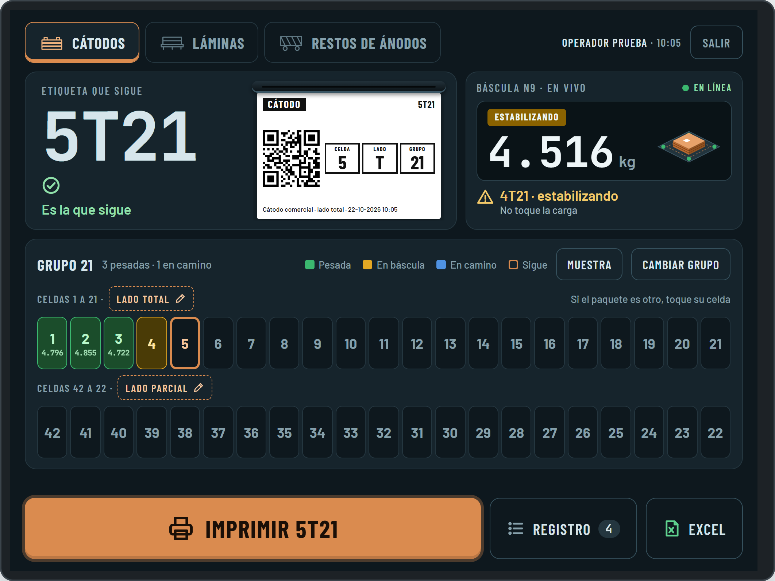
Identificación y pesaje automático en la Báscula N9
CODELCO DIVISIÓN VENTANAS · REFINERÍA
Una etiqueta con QR desde la nave, una báscula que controla el peso y un solo registro, listo en Excel.
La VT1200 en la nave: la etiqueta que sigue y la Báscula N9 en vivo.
Propuesta Ingmétrica · noviembre 2026
Notes:
Propuesta para identificar y pesar las cargas de la Báscula N9: cátodos comerciales, láminas y restos de ánodos.

Slide 2
Hoy cada peso se anota tres veces; con la propuesta, ninguna
RESUMEN
3 veces
1 toque
1 registro
Hoy
Con la propuesta
Resultado
El rótulo se escribe con plumón y algunos paquetes llegan sin él. El pesador anota cada peso en el cuaderno, en Excel y en el sistema web. Las taras de carro y los pesajes por diferencia se calculan a mano.
En la nave, la VT1200 imprime la etiqueta con QR. En la báscula, la cámara la lee y el sistema espera el peso estable, lo controla y lo registra.
Cada carga queda con su peso, la hora real del pesaje y lo que dijo el control. Sale a Excel con las columnas del Sistema de Cátodos.

Slide 3
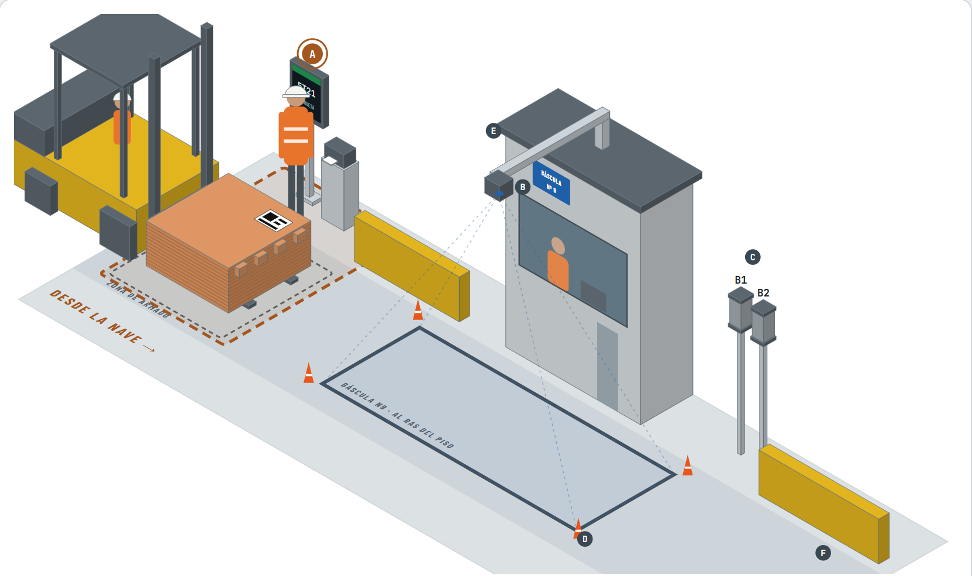
Lo que vimos en la Báscula N9
SITUACIÓN ACTUAL
1
Báscula de piso
A ras de suelo, al aire libre, con 4 celdas de carga.
2
Pesador en la caseta
Con el terminal de pesaje, un PC, cuaderno y calculadora.
3
Tres registros
Cada peso se anota en el cuaderno, en Excel y en el sistema web.
4
Rótulo a plumón
Se escribe sobre la carga; algunos paquetes llegan sin rótulo.
5
Nódulos en la junta
Escena de la simulación: (A) nave, (B) cámara cenital, (C) balizas, (D) báscula, (E) caseta del pesador.
Caen trozos de cobre en el borde de la plataforma y la báscula pierde el cero.

Slide 4
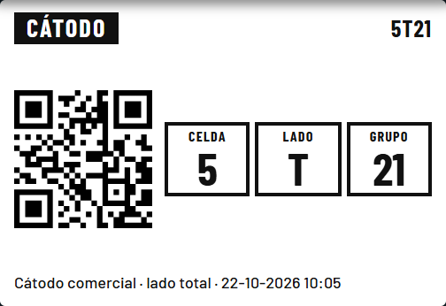
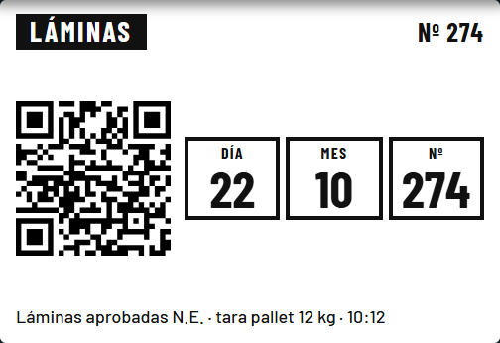
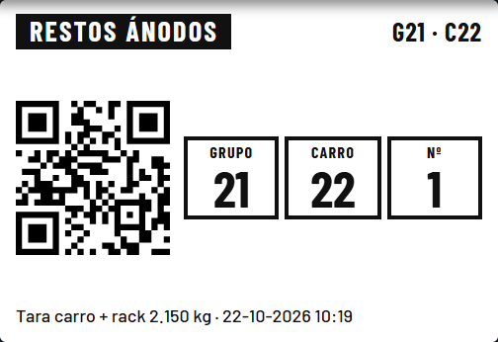
Cada producto llega distinto a la báscula
TRES PRODUCTOS
Cátodos comerciales
Láminas
Restos de ánodos
Un paquete por celda, de 4,3 a 4,9 t.
Llega con grúa horquilla y no lleva tara.
Rótulo: celda + lado + grupo (12P31).
Pallet con número correlativo del mes.
Tara fija de 12 kg por pallet.
Dos pallets montados se pesan por diferencia.
Carro + rack que arrastra un tractor.
Unos 11 carros por grupo, de 3 a 3,9 t netos.
Hoy la tara se busca en una lista impresa.
Notes:
Las etiquetas son las mismas que imprime la maqueta de la VT1200: el rótulo de siempre más un QR.

Slide 5
Grupo 21: 35 paquetes, todos en un rango estrecho
UN DÍA REAL · 22-10-2026
165.252 kg
cátodos del grupo 21: lado total, lado parcial y muestra
35 paquetes
21 del lado total y 14 del lado parcial
37.961 kg
restos de ánodos del mismo grupo, en 11 carros
Pesaron entre 4.310 y 4.869 kg. Fuente: Sistema de Cátodos (Detalle pesaje de producción) y cuaderno de restos.
Notes:
Lado total 100.089 kg, lado parcial 64.309 kg, muestra 854 kg. Con un rango tan estrecho, un peso raro salta a la vista y el sistema lo puede avisar solo.

Slide 6
Seis puntos donde hoy se pierde tiempo o precisión
DÓNDE SE PIERDE
1
Rótulo a mano
2
Triple digitación
3
Hora que no es real
Plumón sobre la lámina de arriba; algunos paquetes llegan sin rótulo.
Cuaderno, Excel y sistema web: tres veces el mismo peso.
Las cubas 01 a 10 del 22-10 quedaron con 6 segundos de diferencia: se digitan en tanda.
4
Tara con calculadora
5
Diferencias a mano
6
La báscula se engaña
La tara de cada carro + rack se busca en una lista impresa y se resta a mano.
Con dos pallets montados, el peso de cada uno se calcula restando.
Grúa encima, carro fuera del área o nódulos en la junta cambian el peso.

Slide 7
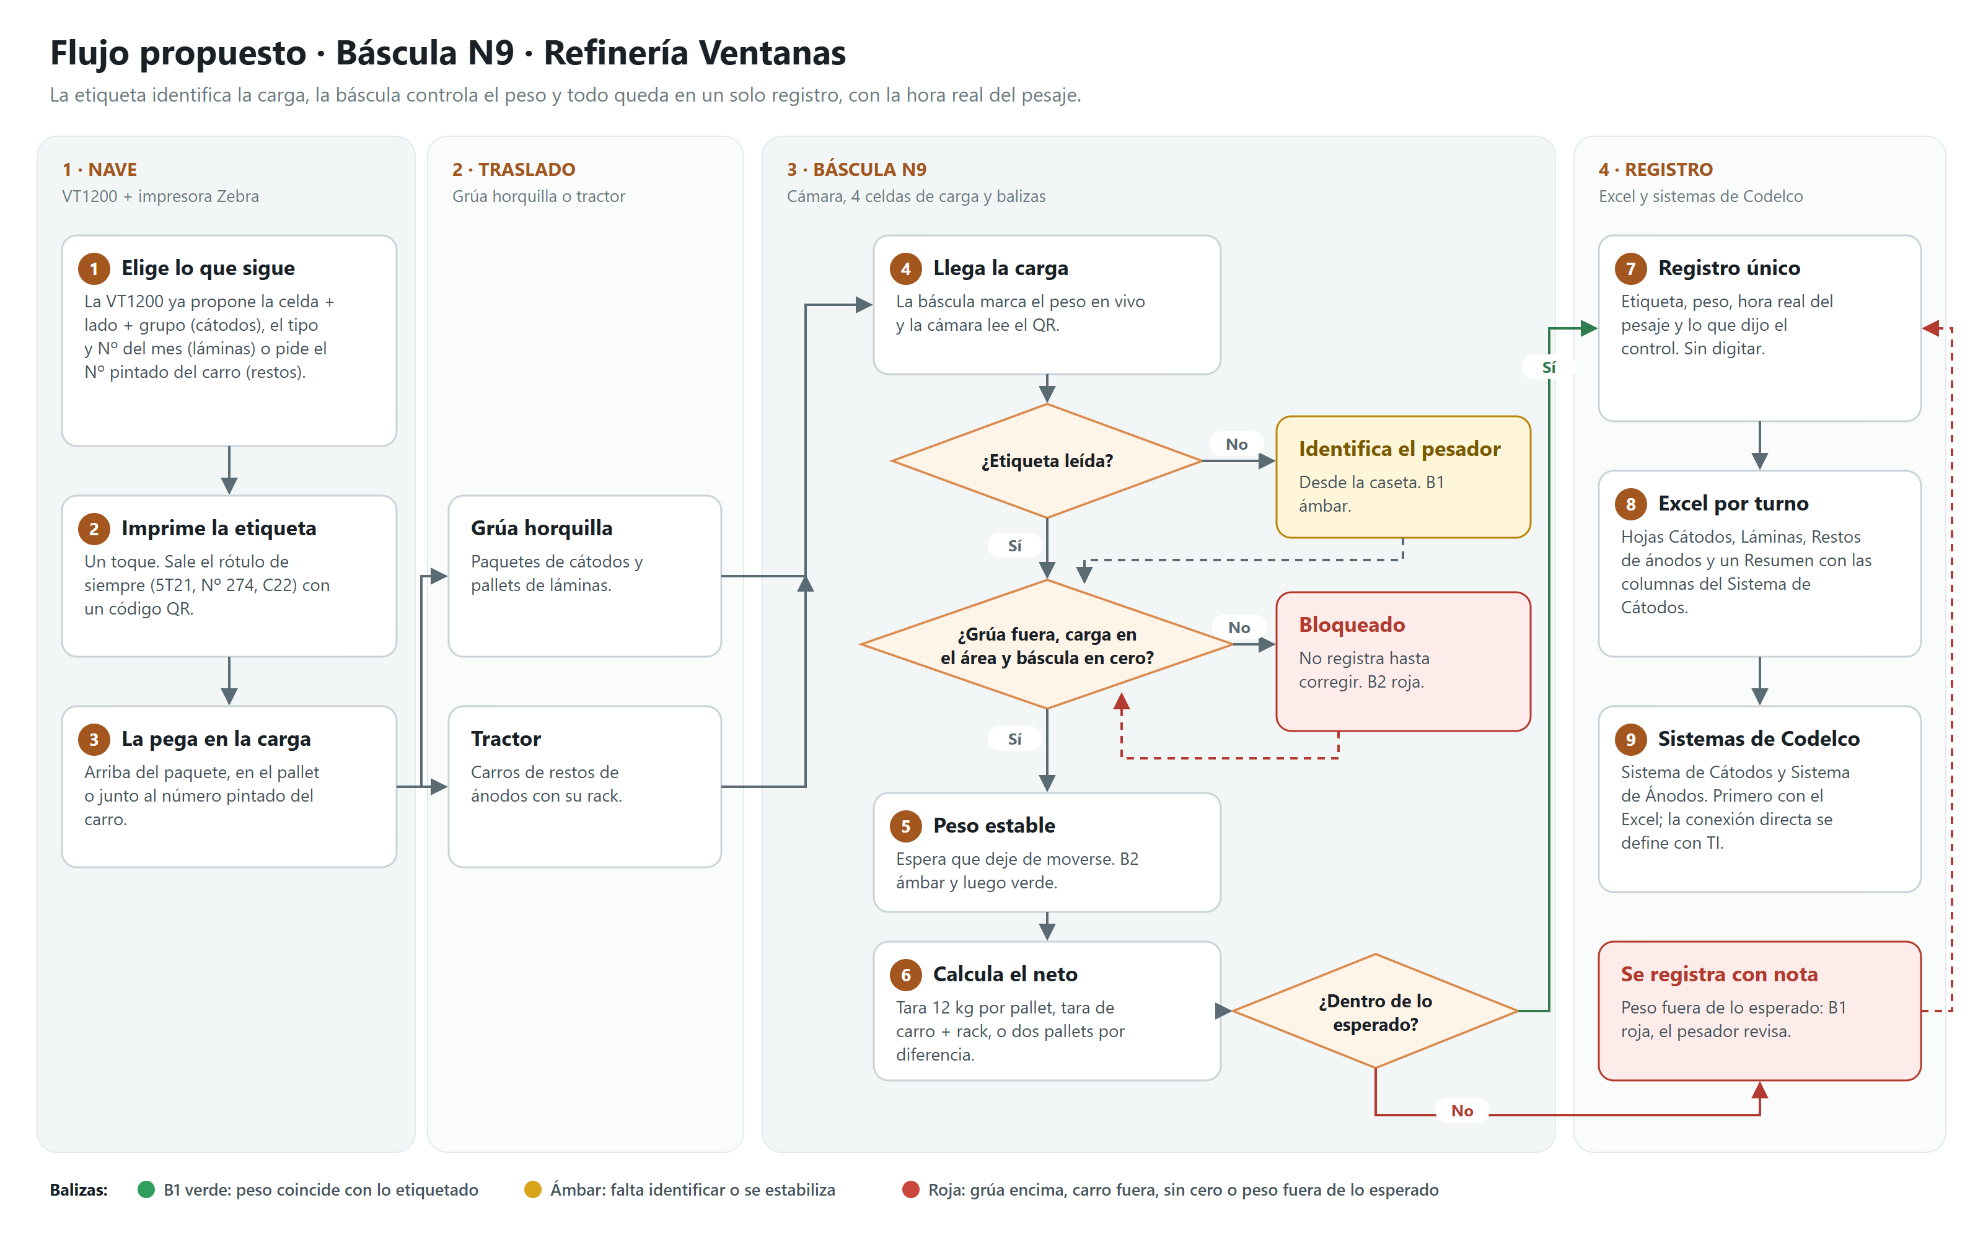
Notes:
Flujo propuesto. 1 a 3 en la nave con la VT1200; traslado en grúa o tractor; 4 a 6 en la báscula: lectura del QR, controles (grúa, área, cero), peso estable y neto; 7 a 9 el registro, el Excel y los sistemas de Codelco. Las balizas avisan en terreno.

Slide 8
La VT1200: un toque por paquete y la báscula a la vista
LA PANTALLA EN LA NAVE
1
1
Producto
2
3
Tres pestañas grandes: cátodos, láminas y restos de ánodos.
2
Etiqueta que sigue
El terminal ya la propone y se ve tal como sale de la Zebra.
4
3
Báscula N9 en vivo
Peso, estado y control de la carga que está encima.
4
Mapa del grupo
Verde pesada, ámbar en la báscula, azul en camino. Se toca para cambiar de celda.
5
Un botón
5
"Imprimir 5T21". El registro y el Excel siempre a la vista.

Slide 9
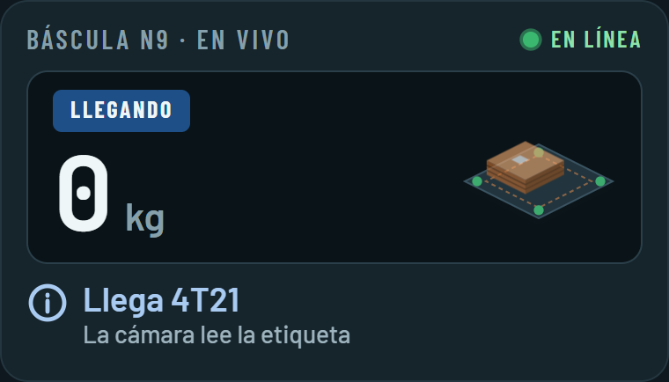
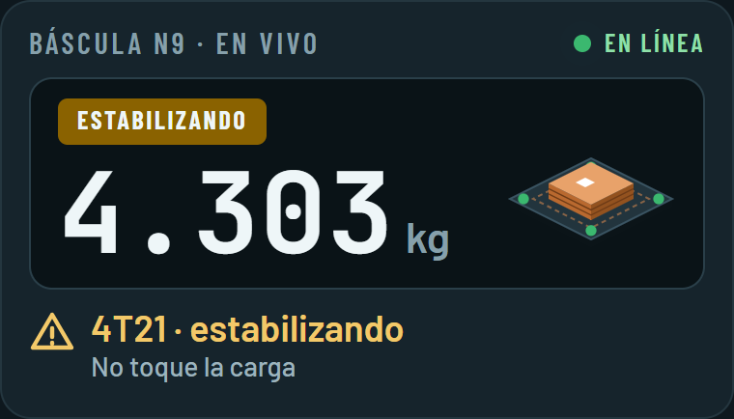
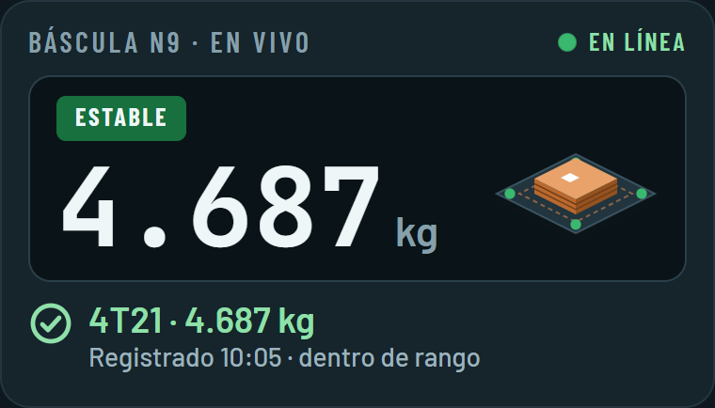
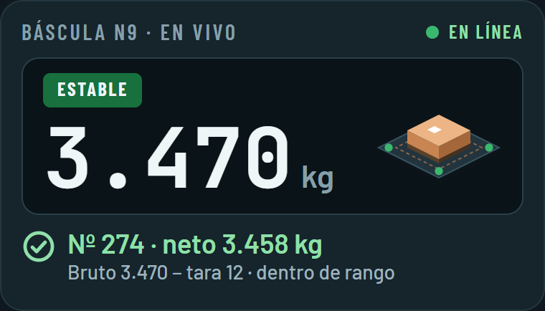
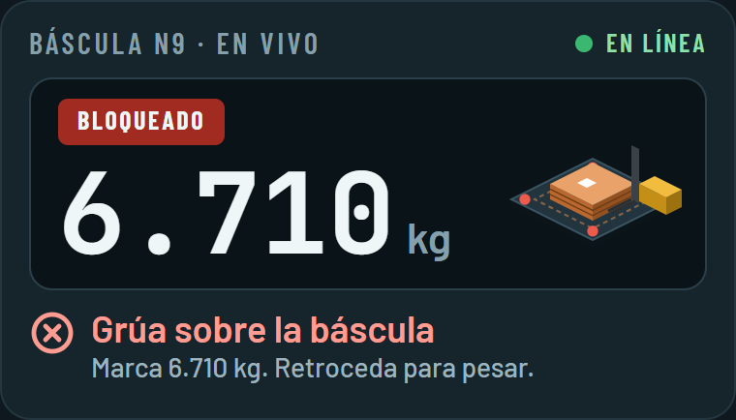
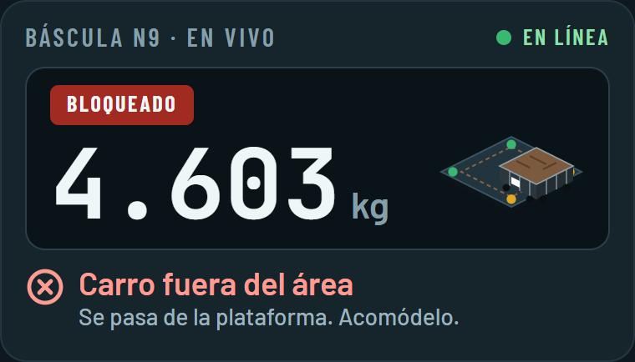
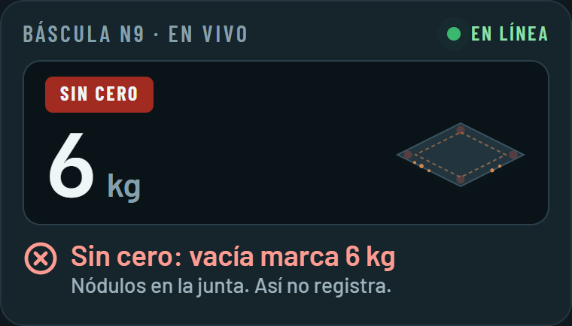
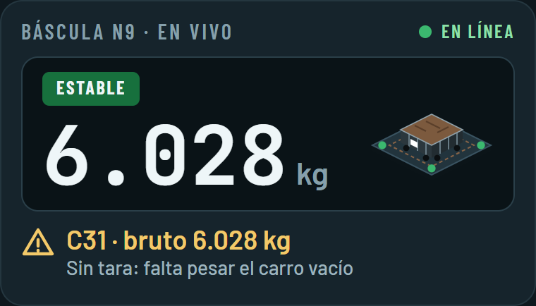
La báscula registra sola y frena lo que no cuadra
CONTROL DEL PESO
Lo normal: llega, se estabiliza, se controla y se registra
Llega: la cámara lee la etiqueta
Estabilizando: nadie toca la carga
Estable: dentro de rango y registrado
Láminas: descuenta 12 kg por pallet
Lo que frena o avisa
Grúa encima: marca 1.850 kg de más
Carro fuera del área: pierde peso
Sin cero: nódulos en la junta
Sin tara: falta pesar el carro vacío
Notes:
Rangos usados: cátodos 4.200 a 5.000 kg, láminas aprobadas 3.200 a 3.900 kg netos, restos 2.800 a 4.000 kg netos. Salen de los pesajes de la visita.

Slide 10
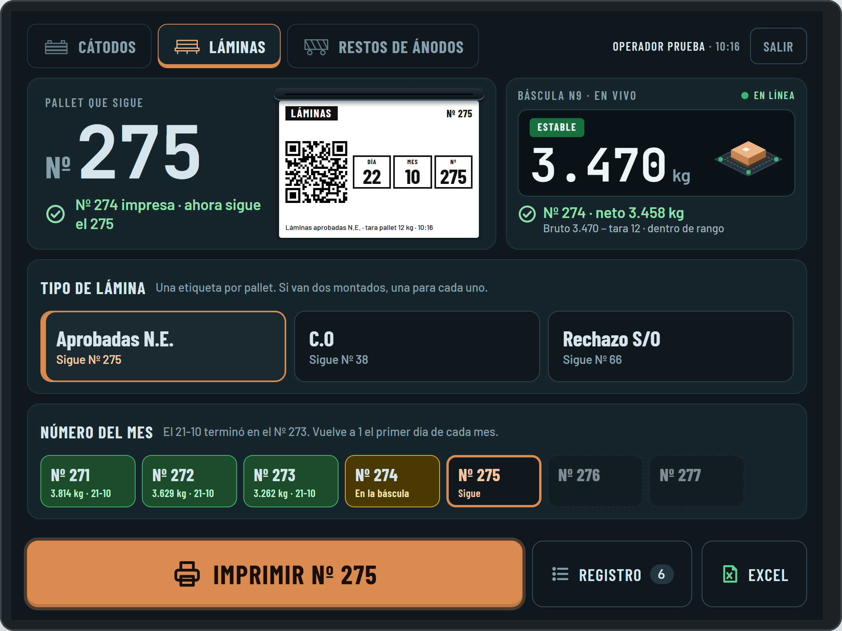
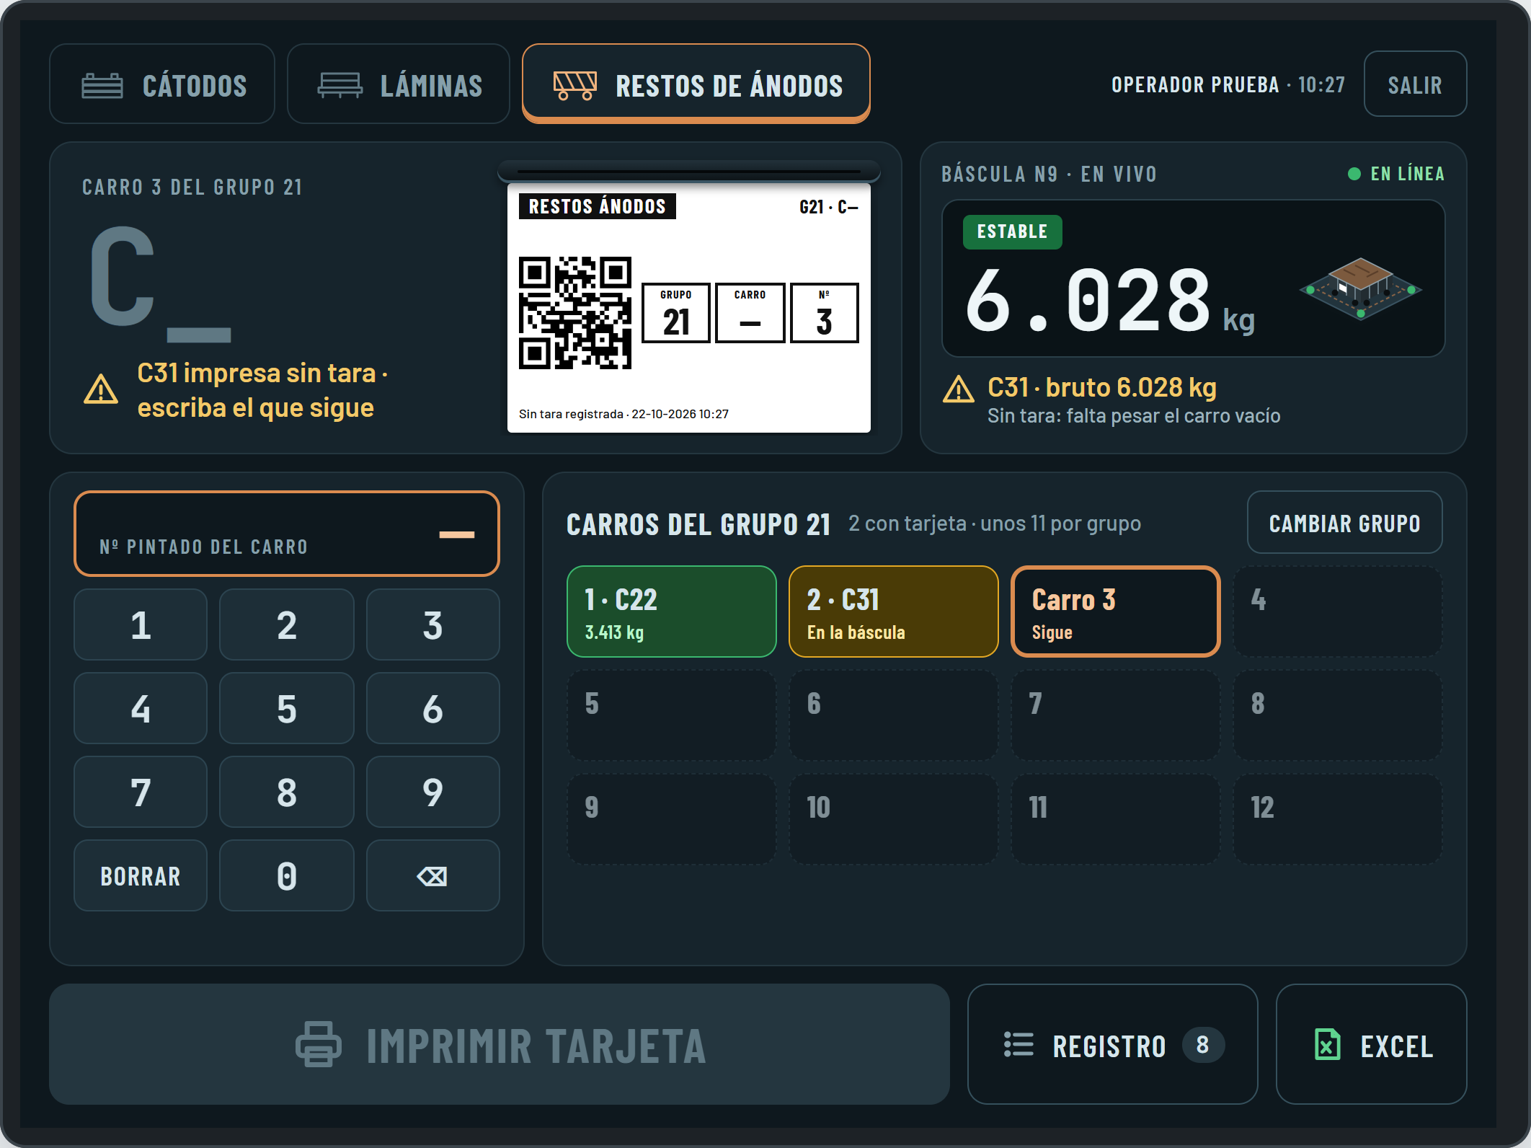
La misma pantalla sirve para láminas y restos de ánodos
LÁMINAS Y RESTOS
Láminas: se elige el tipo y el terminal propone el número del mes. La báscula descuenta 12 kg por pallet.
Restos: se escribe el número pintado del carro. El sistema pone la tara de carro + rack y, si no la tiene, avisa.

Slide 11
El rótulo de siempre, impreso y con un código QR
LA ETIQUETA
5T21
5
T
21
Celda
Lado total
Grupo
de 1 a 42
P es lado parcial
de la cosecha
El QR repite el dato para que la cámara lo lea sin errores.
Láminas: día, mes y número del mes (21-10 · Nº 263).
Restos: grupo y número pintado del carro.
Si la cámara no la lee, el pesador identifica la carga desde la caseta.

Slide 12
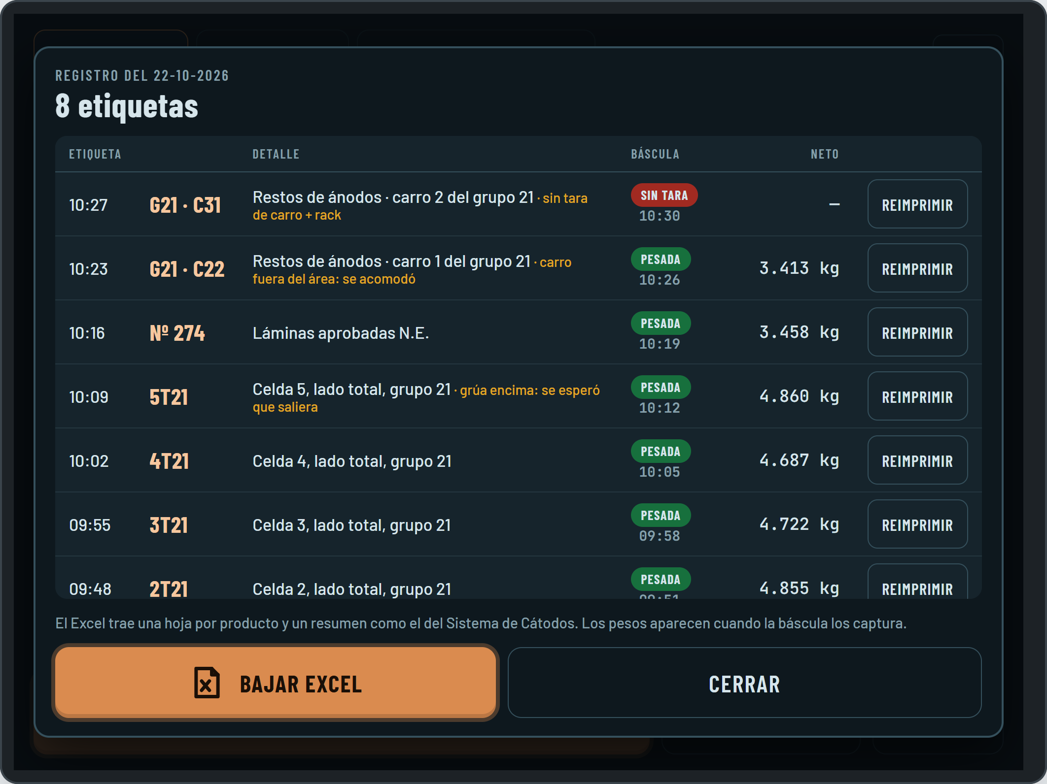
Todo queda en un registro y sale a Excel por turno
REGISTRO Y EXCEL
Hojas del Excel
Cátodos: grupo, cuba, lado, muestra, peso, hora de pesaje y control.
Láminas: número, bruto, tara de 12 kg y neto, como la hoja de láminas.
Restos de ánodos: carro, bruto, tara de carro + rack, neto y total del grupo.
Resumen: las columnas del Resumen del Sistema de Cátodos.
Resumen del grupo 21 del 22-10, en el formato del Excel
Lado-P | Lado-T | Muestra | Tot-peso | Tot-coli
64.309 | 100.089 | 854 | 165.252 | 35
Cada fila trae además la hora real en que la báscula tomó el peso.

Slide 13
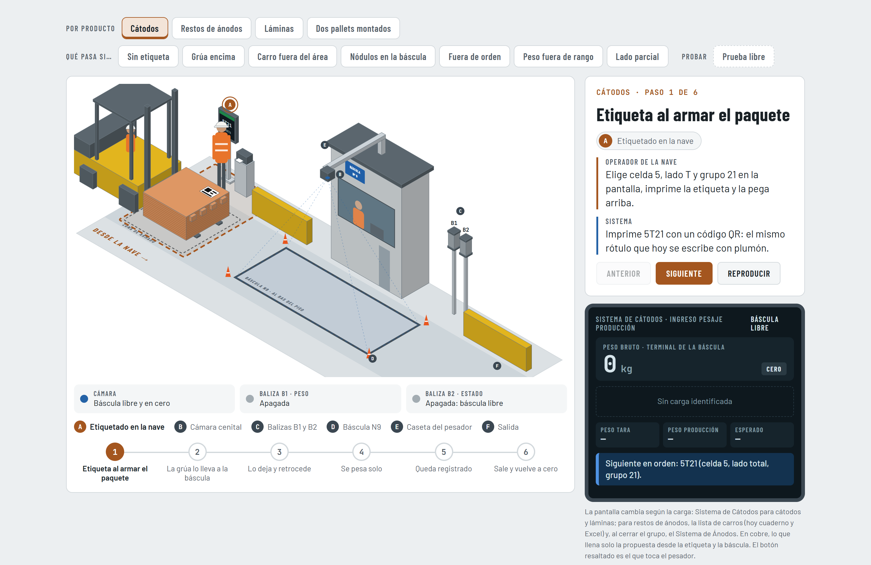
Una simulación de la báscula y una maqueta de la VT1200
PRUÉBELO
Simulación de la báscula
Tres productos, dos pallets montados y siete situaciones: sin etiqueta, grúa encima, carro fuera del área, nódulos, fuera de orden, fuera de rango y lado parcial.
Maqueta de la VT1200
Imprime etiquetas, muestra la báscula en vivo, prueba grúa encima, carro fuera y sin cero, y baja el Excel del día.
Sin instalar nada
Las dos son páginas que se abren en el navegador. Los datos son simulados con los pesos de la visita.

Slide 14
Lo que asumimos y lo que falta confirmar
SUPUESTOS
Supuestos de esta propuesta
Por confirmar con Codelco
La etiqueta se imprime y se pega en la nave, donde hoy se rotula con plumón; no lleva peso.
El pesador sigue en la caseta y ve todo en su PC.
Rangos de peso tomados de la visita: cátodos 4.200 a 5.000 kg, restos 2.800 a 4.000 kg, láminas aprobadas 3.200 a 3.900 kg.
Taras de carro + rack de ejemplo, hasta tener la lista real.
Cátodos EW: hoy llegan a la báscula sin rótulo.
Láminas rechazo C/O y los rangos de C.O y rechazo S/O.
Si el terminal de pesaje entrega la lectura de cada celda de carga.
Qué es el lado "M" del Sistema de Ánodos.
Otros productos poco frecuentes que pasan por la báscula.

Slide 15
Cómo seguimos
PRÓXIMOS PASOS
1
2
3
4
5
Validar
Datos
Terreno
Piloto
Ampliar
Revisar el flujo y las pantallas con la nave, el pesador y supervisión.
Recibir la lista de taras de carro + rack y confirmar los rangos por producto.
Confirmar la salida de datos del terminal de pesaje y ubicar cámara y balizas.
Partir en la Báscula N9 con cátodos comerciales.
Sumar láminas y restos, y conectar el registro con los sistemas de Codelco.
Ingmétrica · noviembre 2026

